Slide 1
Il rumore dei passi
Mostra, per la scuola e la cittadinanza, sulle cause delle povertà, sui fenomeni migratori
e l’Africa contro la disinformazione
Migrazioni e dintorni

Slide 2
Informazioni
Quando: dal 20/03 al 20/04 dal lunedì alla domenica (gradita prenotazione)
Dove: Chiesa S. Benedetto - Montagnana
Durata stimata: 1h
Contatti: +39 0429 800830 gma@gmagma.org

Slide 3
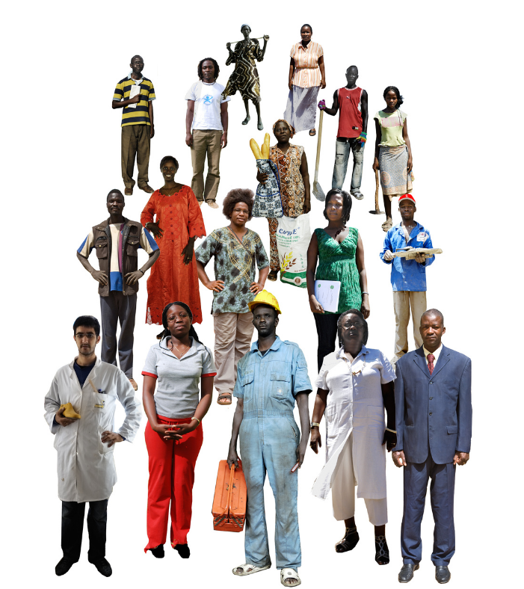
In breve
Si tratta di una rappresentazione, soprattutto sensoriale, di un mondo spesso mal interpretato riguardante la migrazione
Immagini tridimensionali cariche internamente e capaci di sostituire le parole o integrarle
10 installazioni monotematiche, con testo annesso, che catturano il visitatore attraverso elementi simbolici portandolo a riflettere e a conoscere
Rumore di passi, rumore di vita, rumore di un’Africa lasciata senza voce

Slide 4
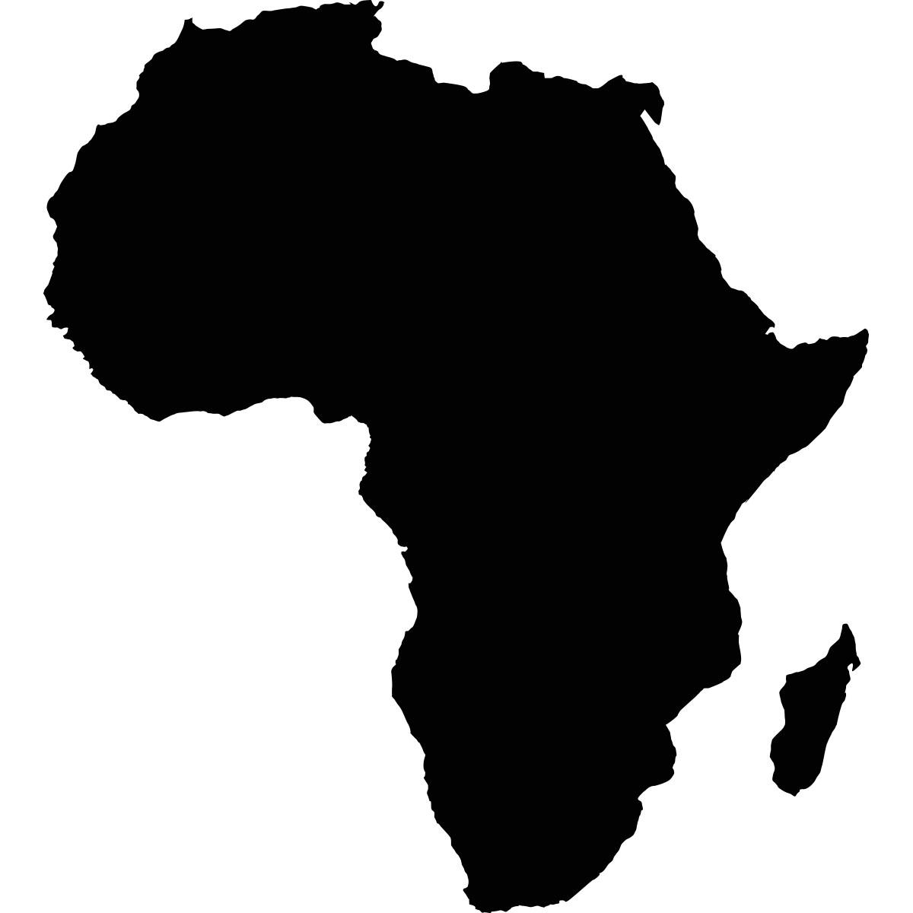
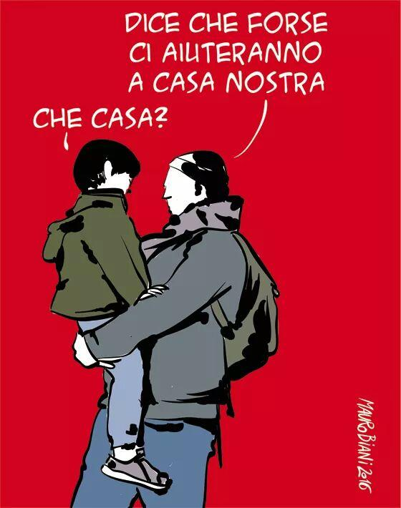
Africa: un continente impoverito
Che cosa è successo?
Che cosa sta succedendo?
Colonialismo
Sfruttamento delle risorse
Conflitti interni
Migrazione di massa
Cambiamento climatico
Guerre civili e colpi di stato
Diseguaglianze economiche
Land-grabbing
Water-grabbing
E molto altro…

Slide 5
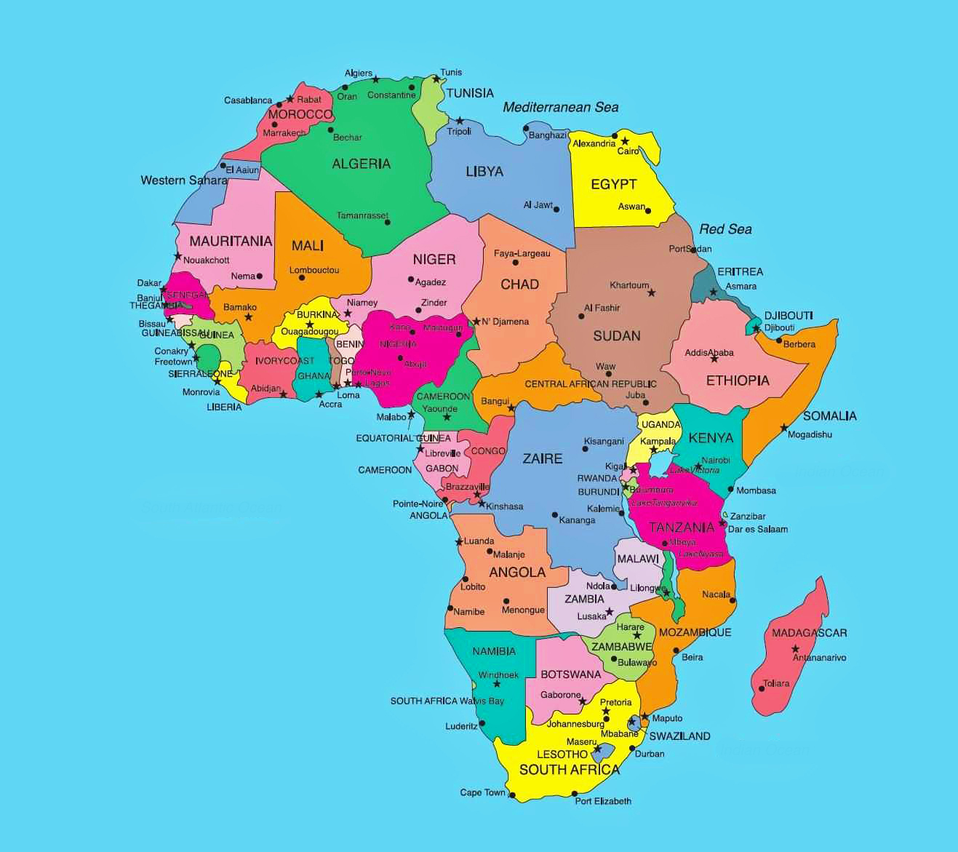
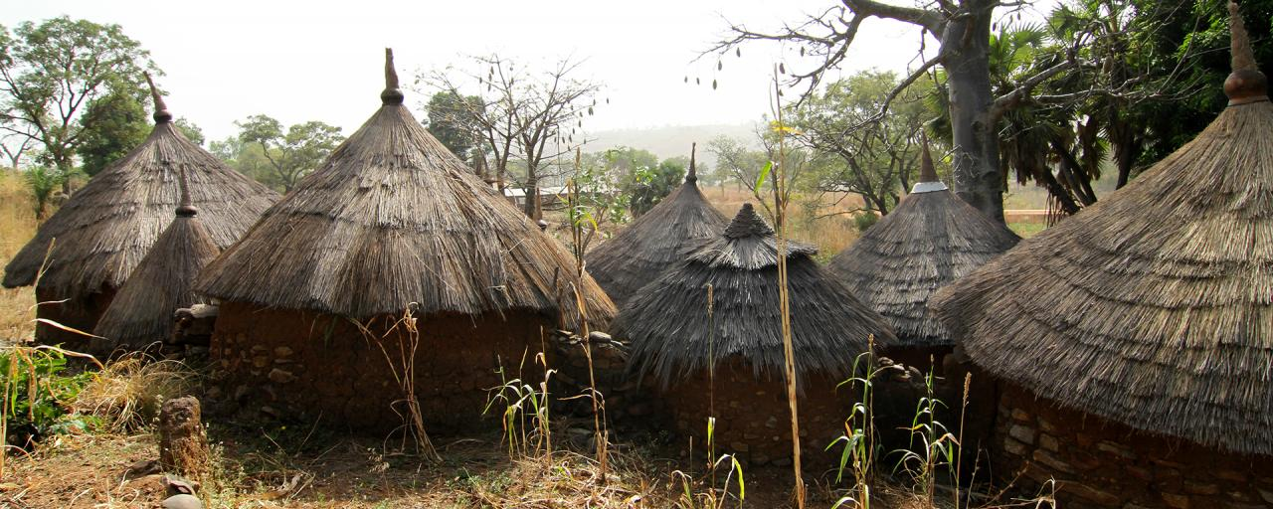
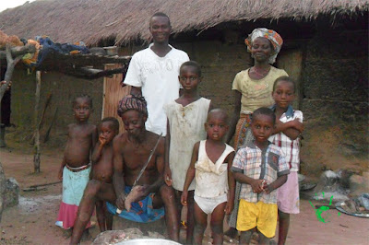
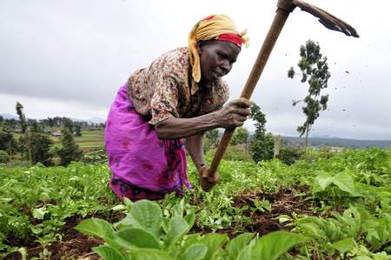
Di cosa tratta la mostra?
Le Afriche
Le comunità
Le famiglie
Le persone
Il colonialismo ha segnato la storia contemporanea dei Paesi africani. L’indipendenza politica non è supportata da indipendenza economica e finanziaria.
Il villaggio è il cuore dello sviluppo sociale. Le città spesso diventano agglomerati di opportunità e contemporaneamente di disagi, dove le disuguaglianze aumentano.
Le famiglie sono numerose, i padri spesso assenti e le madri reggono la gestione familiare, dal punto di vista economico ed educativo. L’economia popolare ha un volto femminile, e lo sviluppo si chiama istruzione.
Parliamo di persone, di storie, di diritti: tutti ambiamo a un lavoro dignitoso, istruzione garantita, accesso ai servizi sanitari, e condizioni di vita pacifiche.

Slide 6
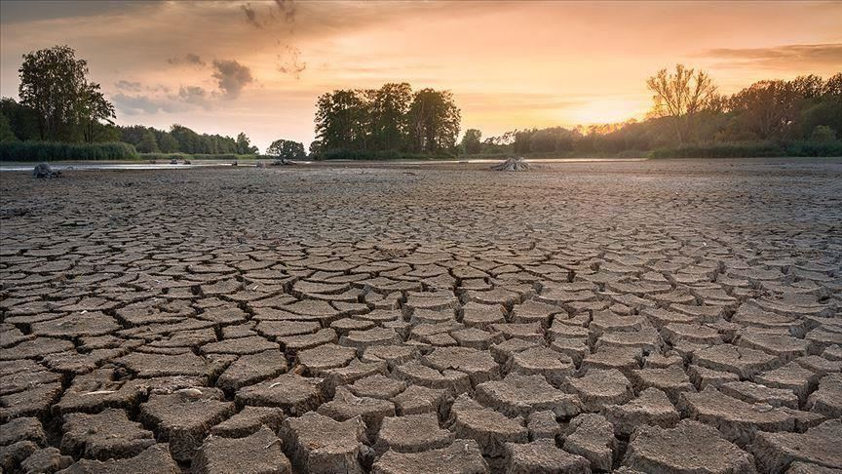
Cambiamento
climatico
L’Africa contribuisce in minima parte all’inquinamento globale ma è tra quelli che più ne risente gli effetti
Impatto sul territorio: siccità e inondazioni
Impatto sulle produzioni agricole
Impatto sull’approvvigionamento idrico
Impatto sulla salute umana
Impatto sulla sicurezza nazionale
Impatto sulla popolazione
Impatto sugli ecosistemi
Water e land grabbing (New scramble for Africa)

Slide 7
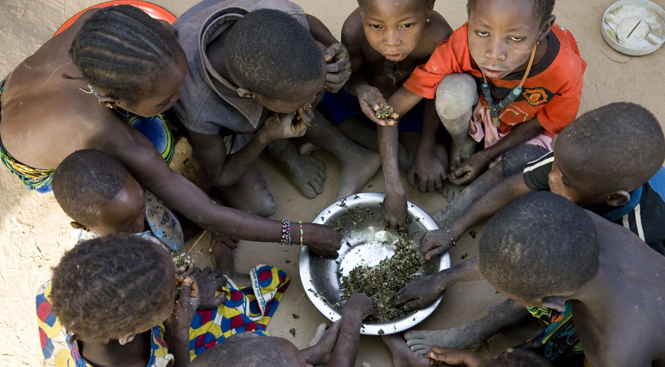
Fame d’Africa
Circa il 20% della popolazione africana è denutrita
Tra le 20 nazioni con il minor indice di sviluppo, secondo la classifica ONU del 2020, ben 18 sono africane
Niger, Ciad, Sud Sudan sono gli Stati africani più poveri in assoluto
L’infertilità dei suoli, cattiva gestione delle risorse idriche, cambiamenti climatici e tecniche di lavorazione arcaiche rendono impossibile un qualsiasi miglioramento
La mancanza di infrastrutture rallentano varie forme di sviluppo

Slide 8
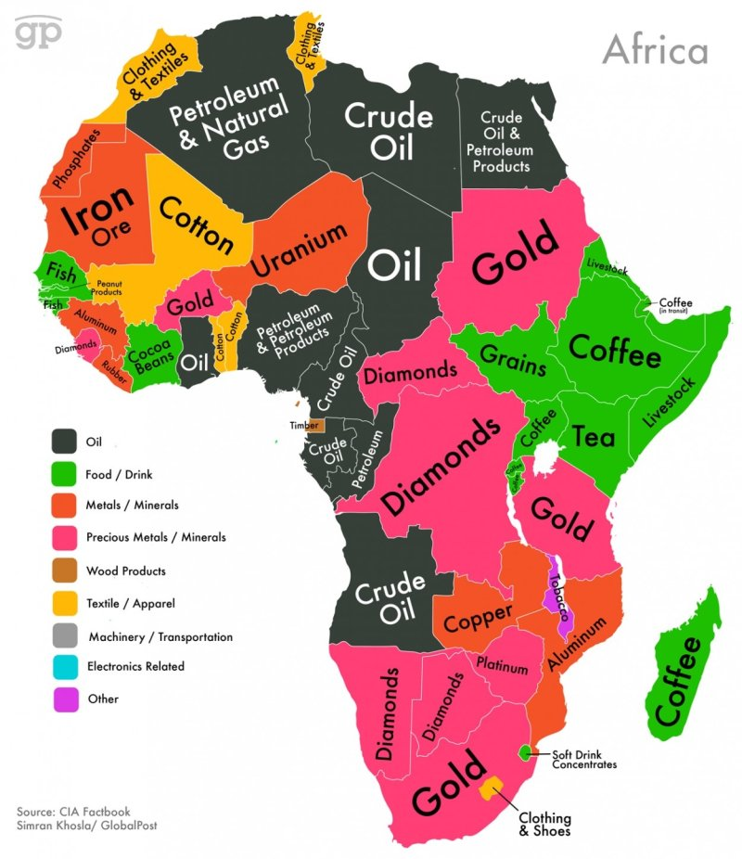
Risorse d’Africa
Essere allo stesso tempo ricchi e poveri?
Ecco il caso dell’Africa: territori da sempre bramati, saccheggiati e predati da potenze esterne, che confondono finanziamenti e investimenti con prelievo di risorse
L’agro-business è uno dei settori principali di accaparramento delle risorse, insieme all’interesse storico per petrolio, diamanti, oro, e oggi il coltan, alla base di tutto il settore informatico
La tracciabilità delle materie prime è un elemento importante per riconoscere il rapporto tra risorse, territorio e commercio globale

Slide 9
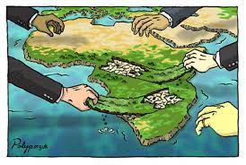
Land grabbing Accaparramento delle terre
È un discusso fenomeno economico e geopolitico di acquisizione di terreni agricoli su scala globale da parte di grandi imprese (una nuova forma di colonialismo). È spesso frutto di negoziazioni tra Stato e investitori stranieri finalizzate all’avvio di grandi monocolture per il mercato estero a scapito delle popolazioni rurali, espulse spesso senza risarcimenti o con cifre irrisorie
Non è un vero arricchimento locale perché gli investimenti non sono a favore di chi vive il territorio
Anche se si sente parlare di «win-win» manca la collaborazione reale tra investitori e territori «predati» e comprati per sviluppare in modo adeguato, con tecnici-agronomi ed infrastrutture, un territorio abituato all’agricoltura tradizionale e non alla monocoltura

Slide 10
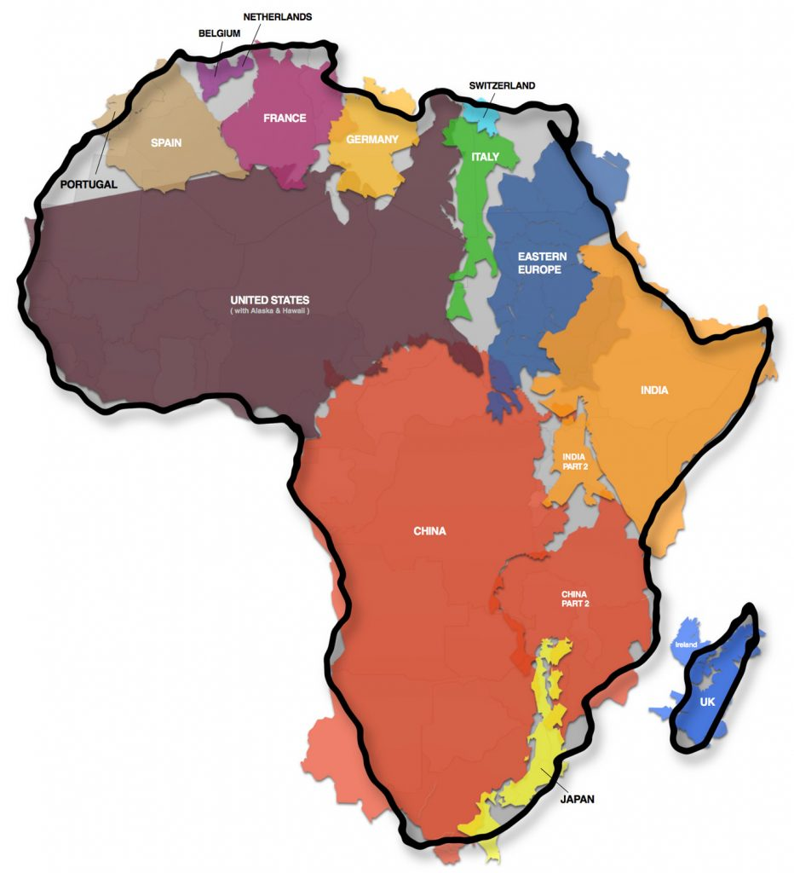
Poteri d’Africa
Che democrazia c’è in Africa?
Si sente parlare spesso di governance corrotte e familistiche. Il retaggio del colonialismo emerge ancora nelle relazioni internazionali tra Paesi occidentali e Paesi africani, con un’influenza politica, strategica e finanziaria sui processi decisionali dei paesi africani legati con accordi internazionali
Tuttavia la democrazia liberale occidentale è un «artefatto» tra le comunità africane, che storicamente hanno sviluppato altre forme di governo. Il modello di democrazia occidentale sembra garantire la continuità dello sfruttamento del continente, seppur con modalità nuove e più efficienti rispetto ai vecchi metodi coloniali, perpetuando una dipendenza necessaria da parte dell’Africa con l’Occidente

Slide 11
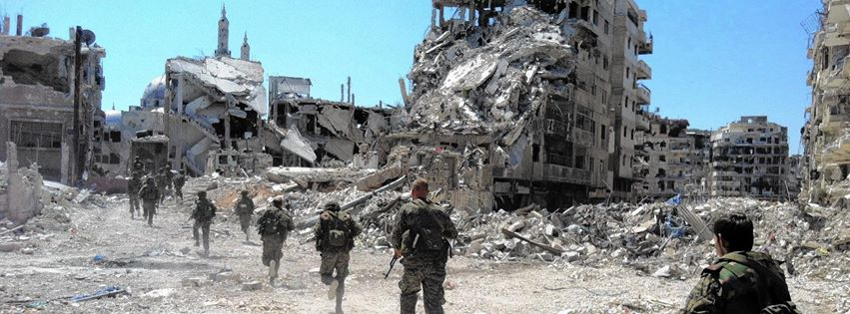
Conflitti
guerre civili
colpi di stato
scontri tra popoli
Povertà, fame, la richiesta di accesso ai beni essenziali negati sono spesso tra le cause dei conflitti, e al tempo stesso ne sono conseguenza
I conflitti causano migrazioni forzate, portano alla paralisi delle economie e dei servizi in generale (es. sanitario)
Il cibo diventa un’arma: spesso i soldati distruggono le scorte dei nemici e inquinano le acque
Gli effetti sono sempre più visibili nelle aree urbane, dove confluiscono flussi di migranti; tuttavia le città non sono in grado di garantire i servizi di base abitativi, igienico - sanitari, di istruzione. Diventano quindi un concentrato di problematiche e conflittualità

Slide 12
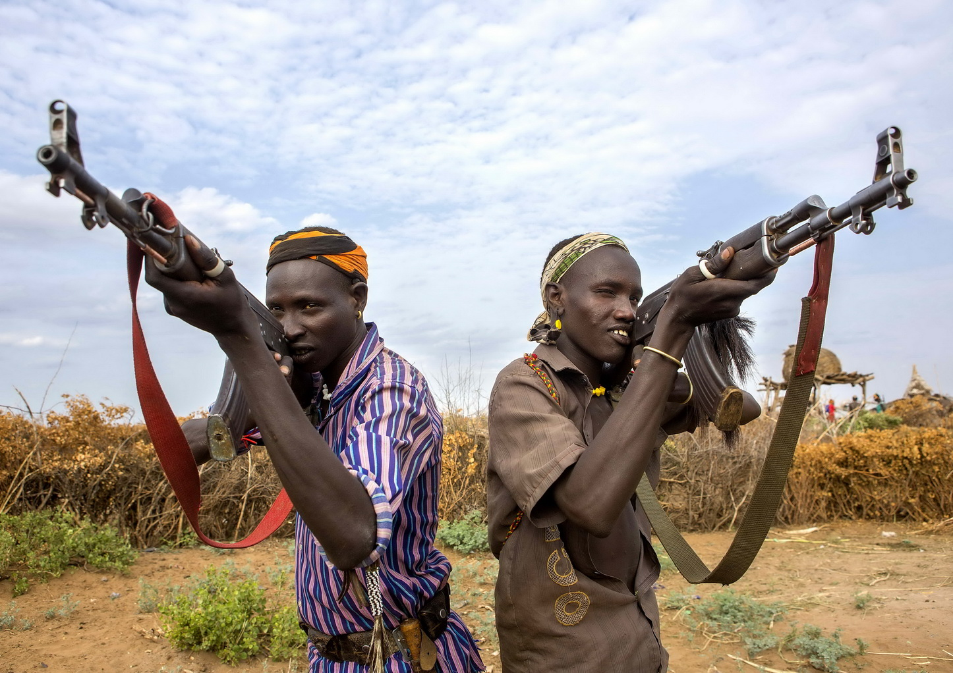
Conflitti
Ci sono armi da molti anni, sin dai tempi della penetrazione araba, e a sud del Sahel dall’arrivo della Francia e la successiva colonizzazione. È da allora che i fabbri locali hanno cominciato a produrre armi, copiando i fucili da caccia francesi. Dalla caduta di Gheddafi c’è stato un commercio enorme di armi dalla Libia verso le altre nazioni del Sahara e del Sahel
È noto che vengono prodotte armi leggere in almeno 11 stati africani, e munizioni in 18. La strada verso un controllo sicuro è lunghissima e tortuosa
L'Italia è tra i primi 10 esportatori di armi al mondo, grazie alla centralità nel Mediterraneo da un lato e alla qualità e affidabilità dei prodotti offerti dalla Beretta dall'altro. Tra gli altri Paesi ci sono Cina, Russia, Francia, USA e Germania. Un giro di affari con tanti zeri da non riuscire a scriverlo
Il gioco delle armi

Slide 13
Siamo cambiamento
La storia umana è fatta di un nomadismo ancestrale, anche se a nessuno piace migrare. I motivi che spingono allo spostamento sono tanti, disuguaglianze economiche in testa, ma anche pressione dell’economia, della guerra, del debito, dei cambiamenti climatici, della mancanza di democrazia, della corruzione del potere, delle multinazionali e dello sfruttamento aggressivo delle risorse…
Il mondo è, per sua natura, una sovrapposizione di specie, di stili, di storie Spostamenti, mescolamenti, adattamenti
Il mondo non ha muri. I muri sono solo nella nostra mente

Slide 14
Siamo cittadini del mondo
Siamo una comunità globale
Siamo cittadini dello stesso mondo
Siamo su una sola barca
Governiamola insieme
Utopia? Certo, ma a volte le utopie precedono il reale e il rumore dei passi diventa la cultura del mondo

Slide 15
Approfondimenti
“La frontiera” - Alessandro Leogrande (2015)
L’autore ci porta a bordo delle navi dell'operazione Mare Nostrum e pesca le parole dai fondali marini in cui stanno incastrate e nascoste. Storie di trafficanti e baby-scafisti, di sopravvissuti ai naufragi del Mediterraneo al largo di Lampedusa, del popolo eritreo forzato alla migrazione da una feroce dittatura (complice il colonialismo italiano). Ma anche altre frontiere: dà parola all'innominabile buco nero in cui ogni giorno sprofondano il diritto comunitario e le nostre coscienze.
“Effetto serra - Effetto guerra” – Grammenos Mastrojeni, Antonello Pasini (2017)
È difficile tracciare una precisa concatenazione di cause ed effetti fra il riscaldamento globale e i singoli eventi che ci hanno traumatizzato recentemente, ma una cosa è ormai certa: il clima che cambia contribuisce al disagio e all'aumento della povertà di intere popolazioni, esposte più facilmente ai richiami del terrorismo e del fanatismo. In tutto questo, l'Italia è in prima linea: lo sanno bene a Lampedusa. Per questo un climatologo e un diplomatico - così lontani, così vicini - hanno preso la penna giungendo alle stesse conclusioni.

Slide 16
“Tutto quello che non vi hanno detto sull’immigrazione” - Stefano Allevi (2016) Un quadro aggiornato sui flussi migratori e sul loro contributo reale allo sviluppo economico, culturale e sociale del Paese, senza eludere nessuno dei temi scottanti degli ultimi mesi: l'aumento esponenziale dei richiedenti asilo, l'impatto della crisi sulle migrazioni, il contributo degli stranieri all'economia italiana, i problemi di criminalità, l'integrazione fra le diverse culture e religioni.
“Africa la pentola che bolle” - Jean-Léonard Touadi (2003) La solitudine geopolitica dell'Africa e la sua marginalità rispetto ai fenomeni di globalizzazione economica rappresentano una realtà che spinge numerosi osservatori a decretare l'agonia del continente. Africanisti più o meno aggiornati, esperti di progetti di cooperazione "prêt-à porter", aspettano sul greto del fiume di vedere passare il cadavere dell'Africa. Ma nonostante l'instabilità politica, i fallimenti dei modelli economici, le guerre e le carestie, il cadavere non è ancora passato e i popoli africani hanno distolto lo sguardo dal cielo degli aiuti per rivolgerlo verso la valorizzazione della loro terra. L’Africa non è morta ma, come già diceva Jean-Marc Ela, è una pentola che bolle.

Slide 17
“Oltre le frontiere” - Alessandro Calvani (2021) «Spazio, ultima frontiera», Sandro Calvani ha scelto questa frase come inizio del libro, una nota frase proveniente dall’universo cinematografico di Star Trek che sta a simboleggiare l’ultima frontiera dell’umanità. Nel mondo ormai non esistono più frontiere tra le persone, ogni qual volta se ne trova una è sempre “l’ultima”. Ma di che frontiere parla Calvani nel libro? Istintivamente riconosciamo quelle esteriori a noi, che siano esse naturali o artificiali e le percepiamo come una minaccia sconosciuta perché ignoriamo che oltre vi è un nuovo, che non ha bisogno di essere chiamato frontiera. Oltre a questi confini esteriori, dobbiamo avere il coraggio di superare quelli dello spazio interiore limitato spesso da pregiudizi, timori e ottusità. Esiste una frontiera giusta? Forse è quella che non conosce frontiere e Sandro Calvani mostra la sua percezione di queste false frontiere viste come membrane osmotiche che consentono il passaggio senza trattenere nulla. E’ la voglia di fratellanza.

Slide 18
Sitografia tematica
CONFLITTI: https://www.atlanteguerre.it/
LANDGRABBING / WATERGRABBING: https://www.watergrabbing.com/
IMMMIGRAZIONE: https://www.ismu.org/dati-sulle-migrazioni/
DIRITTI E POVERTÀ: https://www.osservatoriodiritti.it/
FENOMENI AMBIENTALI E GLOBALIZZAZIONE: https://worldmapper.org/
OBIETTIVI DI SVILUPPO SOSTENIBILE: https://asvis.it/

Slide 19
Il rumore dei passi
Per saperne di più contatta:
www.gmagma.org
0429/800830
#GMAonlus
Una presentazione ideata da Mario Ghiretti

Slide 20
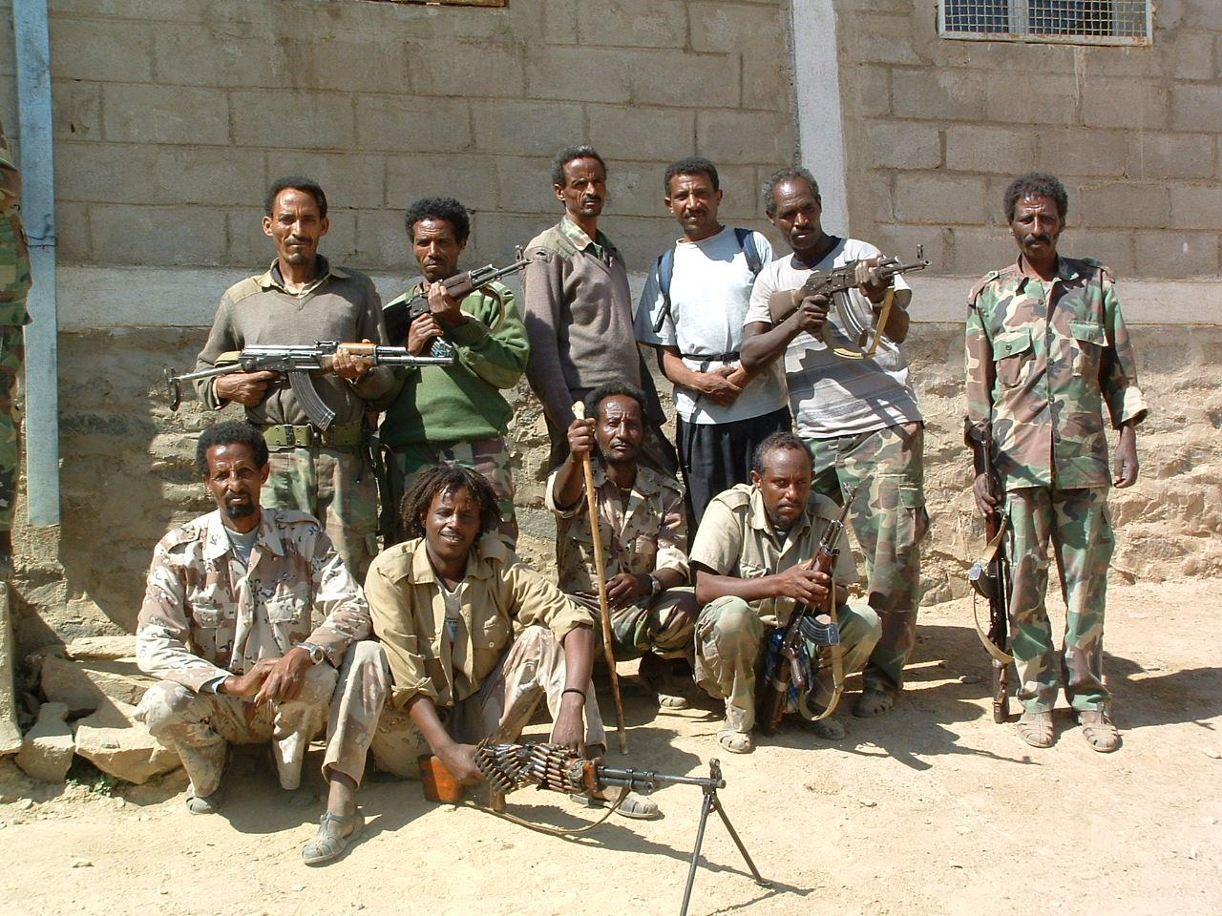
Focus Corno d’Africa Conflitti geo-politici
Dal 1883 al 1941 l’Etiopia e l’Eritrea sono colonie italiane, poi fino al 1947 inglesi, e successivamente l’Eritrea viene consegnata all’Etiopia. Sarà poi federata fino al 1962, anno in cui scoppia un conflitto interno per rivendicazioni di rettifica di frontiere. Tale conflitto si è “concluso” dopo 30 anni nel 1991. Due anni dopo l’Eritrea ottiene l’indipendenza con un referendum svolto sotto l’egida dell’ONU.
Nel 1998 avviene un nuovo conflitto placato poi con il negoziato dell’accordo di Algeri.
Siamo ormai nel 2001. L’esercito etiopie, tuttavia, non si ritirerà fino al 2018, anno in cui viene stipulata la pace.
Nel 2021 il nuovo conflitto che coinvolge Etiopia, Eritrea e Tigray fa ripiombare la regione in un periodo di gravi incertezze e fa dimenticare il Nobel per la Pace consegnato ad Abyi Ahmed per la firma della pace con l’Eritrea.
Il caso Eritrea-Etiopia

Slide 21
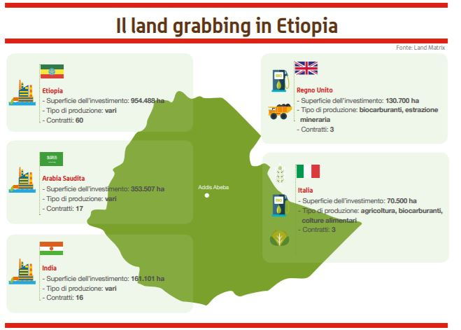
Land grabbing
In Etiopia ci sono 74,3 milioni di ettari coltivabili, di cui secondo il governo etiope, 12 milioni sono coltivati
Con 3,5 milioni di ettari di terra irrigata, l’Etiopia è il sogno blu dei Paesi Arabi, ma anche Europei
Dal 2008 al 2011 l’Etiopia ha ceduto almeno 3,6 milioni di terre, una superficie pari all’estensione di un Paese europeo come l’Olanda
Ha offerto altri 2,1 milioni di ettari agli investitori interessati
In tutto il continente africano più di 56 milioni di ettari (due volte l’Italia) sono stati venduti e affittati a investitori stranieri
(fonte Limes Oggi, 21/02/2014 e East n.33 dicembre 2011)

Slide 22
Water grabbing
Il water-grabbing, o accaparramento dell’acqua, è quel fenomeno per il quale attori potenti controllano o deviano risorse idriche preziose, sottraendole a comunità locali o intere nazioni
Un esempio è la diga Gibe III nella Valle dell’Omo insieme alla diga Grand Ethiopian Renaissance Dam in costruzione lungo il Nilo Azzurro, che rappresenta l’elemento più importante della strategia di sviluppo energetico del Paese
Non mancano le controversie, sia in territorio etiope che nel confinante Kenya: almeno 400mila persone insediate lungo il fiume Omo hanno sofferto le dirette conseguenze della costruzione della diga
La trasformazione della struttura fluviale ha fermato le esondazioni alluvionali, di vitale importanza per le attività agricole locali, riducendo la fertilità dei terreni

Slide 23
Fame d’Africa
Oltre il 40% della popolazione ha meno di 15 anni, e vi è un tasso di fertilità di oltre 5 figli per donna (anche più alto nelle zone rurali)
Nel 2019 è stato stimato che i bambini di età inferiore ai 5 anni sottopeso sono il 21,1% (17° Paese con la più alta mortalità al mondo)
A causa del conflitto civile, si stima che oltre 16 milioni di persone fossero gravemente insicure dal punto di vista alimentare nel periodo maggio-giugno 2021; esistono preoccupazioni particolari per la regione del Tigray e le zone limitrofe delle regioni di Amhara e Afar, dove si stima che 5,5 milioni di persone (circa il 60% della popolazione) debbano affrontare una grave insicurezza alimentare a causa del conflitto iniziato nel novembre 2020
Situazione Etiopia Eritrea

Slide 24
GMA Gruppo Missioni Africa
Via Luppia Alberi 1 35044 Montagnana
www.gmagma.org mail: gma@gmagma.org
Tel. 0429/800830
Codice fiscale 91002260288
Lavoriamo per promuovere una vita dignitosa per le persone più fragili della società attraverso processi di sviluppo comunitario.
Crediamo in un mondo in cui le comunità garantiscano la dignità e i diritti dei propri abitanti, soprattutto dei propri bambini.
GMA è una Organizzazione Non Governativa che lavora prevalentemente nel Corno d’Africa (Etiopia, Eritrea) per la promozione di un pieno sviluppo umano delle popolazioni ivi residenti, in particolare rurali, per alimentare la speranza di un futuro dignitoso per le nuove generazioni.

